Slide 1
Сервіси Google у професійній діяльності вчителя
Заступник директора з навчально-виховної роботи Великоклецьківського НВК
Сиротюк Марія Анатоліївна

Slide 2
Завдання сесії:
дослідити інноваційні методи в навчально-виховному процесі завдяки використанню технологій Web 2.0;
здійснити реєстрацію аккаунту Google;
дослідити можливості пошти Gmail та створення контактних груп для організації розсилок;
використати можливості поділу контактів на кола;
дослідити можливості диску Google;
дослідити можливості соціальної мережі Google+;
створити спільноту у Google+;
дослідити можливості календаря Google для планування;
створити опитувальну форму Google;
апробувати можливість проведення вебінарів з допомогою відеокімнати Hangouts on Air.

Slide 3
Зміст сесії
Технології
Web 2.0
Аккаунт
Google
Пошта
Gmail
Соціальна мережа Google+
Диск
Google
Календар
Google
Вебінар через YouTube

Slide 4
Використання Web 2.0 у навчально-виховному процесі
Web 2.0
Мультимедійні
Фото
Відео
Для роботи з документами
Google
Геосервіси
Аудіо
Скрібд
Googl Карти
Вікі Карти
Панораміо
Google Earth
Завдяки інструментарію Веб 2.0 (соціальні сервіси Інтернету) кожен має можливість стати творцем, а не пасивним споживачем інформації в мережі Інтернет.

Slide 5
Сервіси Google
Є не тільки хмарними, а й мають ще ряд переваг :
безкоштовність,
постійне оновлення,
україномовний інтерфейс;
можливість інтеграції між різноманітними додатками тощо.

Slide 6
Аккаунт Google
Це єдина система входу, що дозволяє отримати доступ до всіх сервісів Google.

Slide 7
Пошта Gmail
Переваги:
захист від спаму,
пошук,
доступ з будь-якого пристрою,
мітки,
фільтри,
теми оформлення,
розвинені списки контактів,
доступ оф-лайн,
підключення додаткових функцій;
чат з автозбереженням вмісту
відеочат Hangouts .

Slide 8
Соціальна мережа Google+
Можливості:
відслідковувати новини освітянської галузі,
інформувати про них педагогів,
залучити їх до спільної творчості, взаємодії
підвищувати ефективність навчально-виховного процесу
оперативно ділитись інформацію,
розробляти спільні ресурси
презентувати свою професійну діяльність
познайомитись ближче між колегами
навчитись спільно вболівати щодо вирішення проблем,
ділитись успіхами тощо

Slide 9
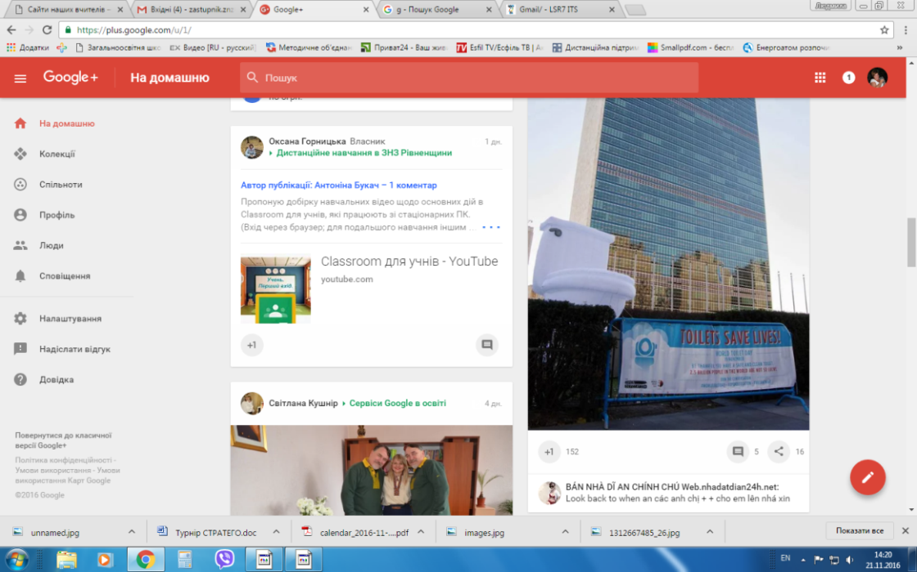
Перевага сервісу Google+
об’єднання функцій отримання новин
публікації повідомлень
ведення дискусій
обміну інформацією, фото­, відеоматеріалами, посиланнями
створення кіл та об’єднання учасників за інтересами
і все це в межах однієї сторінки

Slide 10
Ділитись інформацією можна відразу з Домашньої сторінки за допомогою форми «Поділіться новинками...»

Slide 11
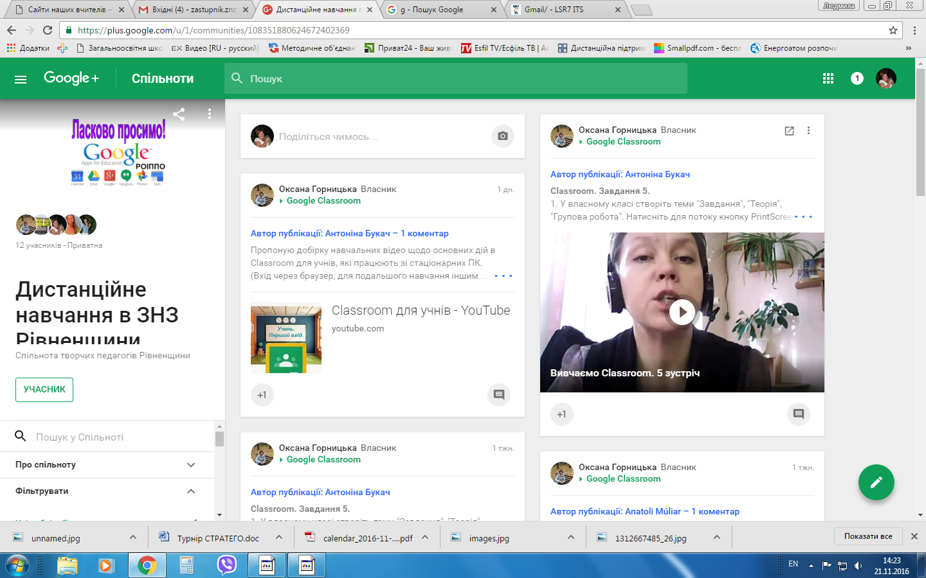
Спільнота
Це група людей, які з будь-якої причини відчувають досить спільного між собою, щоб мати спільні прагнення, цілі та структури.

Slide 12
Можливості хмарного середовища Google Диск
15 Гб безкоштовно
Зберігайте будь-які файли
Діліться так, як хочете
Надійно та безпечно
Збереження вкладених файлів Gmail
Ефективний пошук
Google Фото
Документи. Таблиці. Презентації
Google Форми
Google Малюнки, Схеми
Додатки Диску
Скануйте документи
Працюйте off-лайн
Переглядайте старі версії документів

Slide 13
Використання хмарного середовища GOOGLE Drive

Slide 14
Можливості календаря Google
здійснювати планування власної професійної, педагогічної або навчальної діяльності
планування навчальної діяльності на місяць, семестр та рік
упорядкувати справи
можна створювати кілька календарів
можливість особистого чи спільного використання
щоденна ранкова розсилку з порядком денним
знаходити заходи у Інтернеті
легко призначати заходи
розсилати запрошення
відправляти нагадування через e­mail і SMS
створення паперових копій календарів
Календар Google в якості дошки оголошень
прикріплювати посилання на вкладені файли

Slide 15
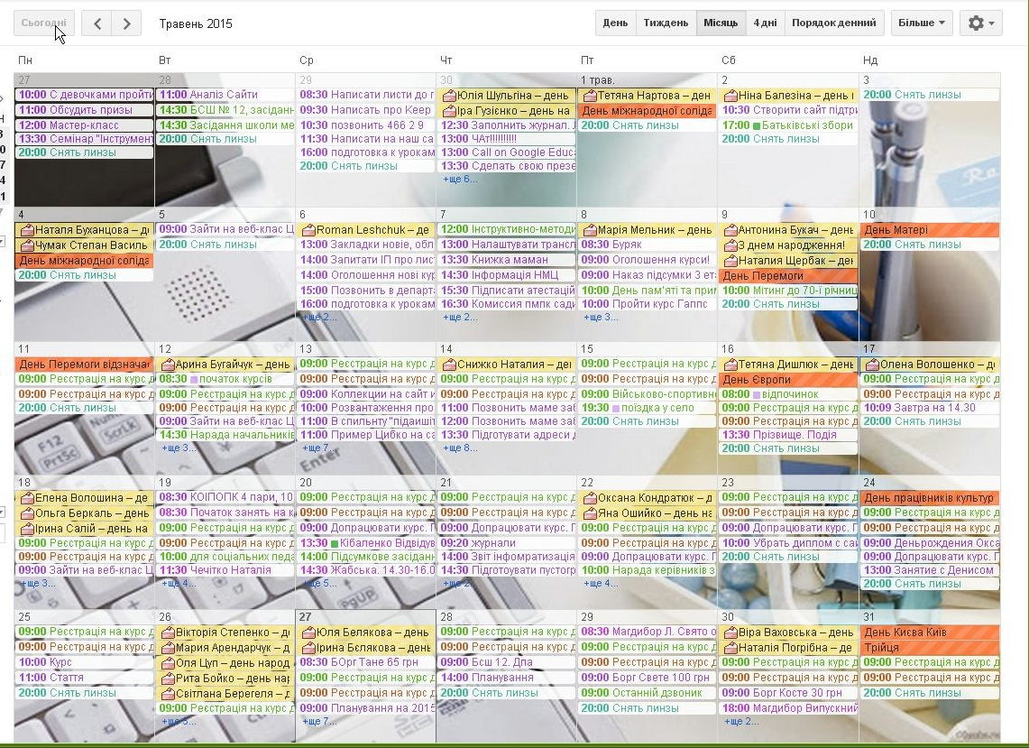
Приклад спільного календаря

Slide 16
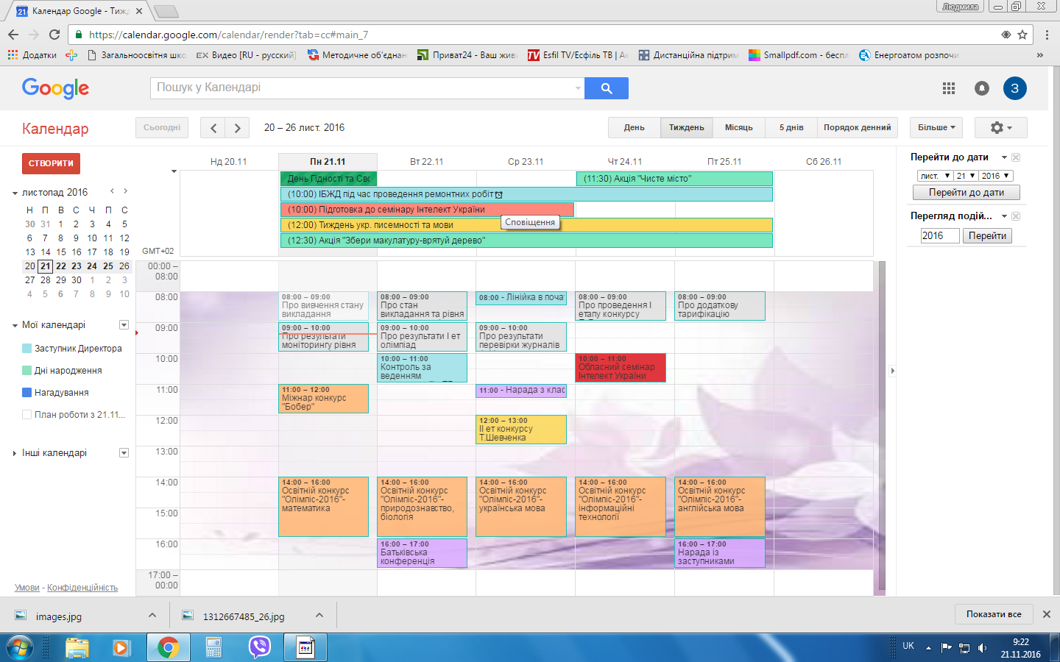
Приклад особистого календаря

Slide 17
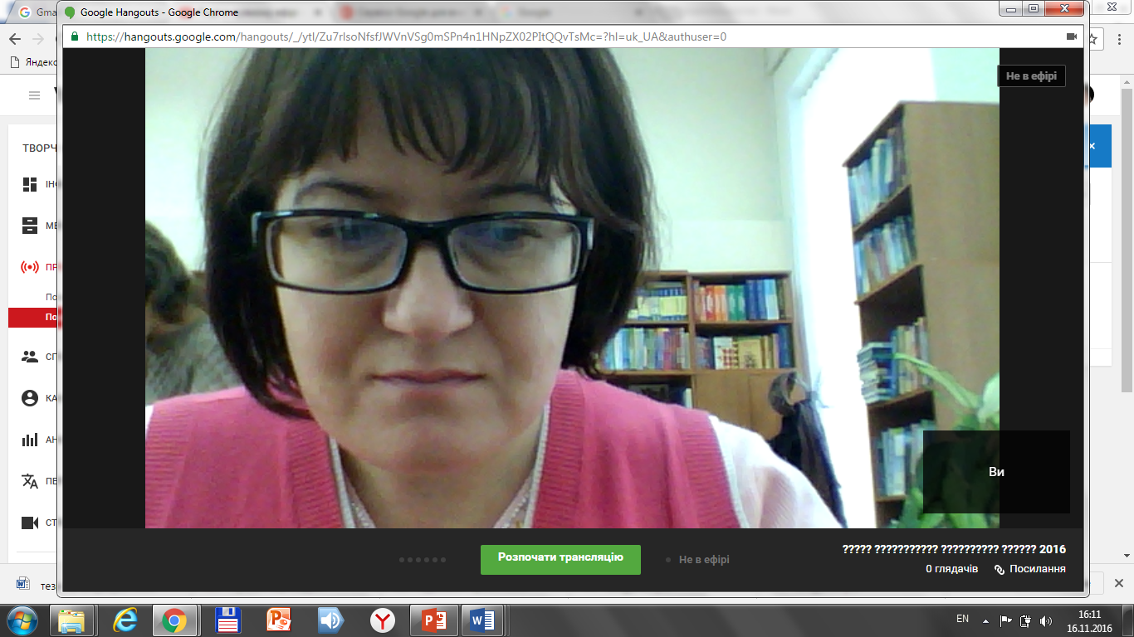
Вебінари з допомогою відеокімнати Hangouts on Air через канал YouTube
Трансляція відео наживо,
Трансляцію на своєму веб-сайті,
Додавання запису в канал YouTube,
Отримання запитання від аудиторії
Можливість демонстрації екрану чи додатків

Slide 18
Дякую за увагу!

